Slide 1
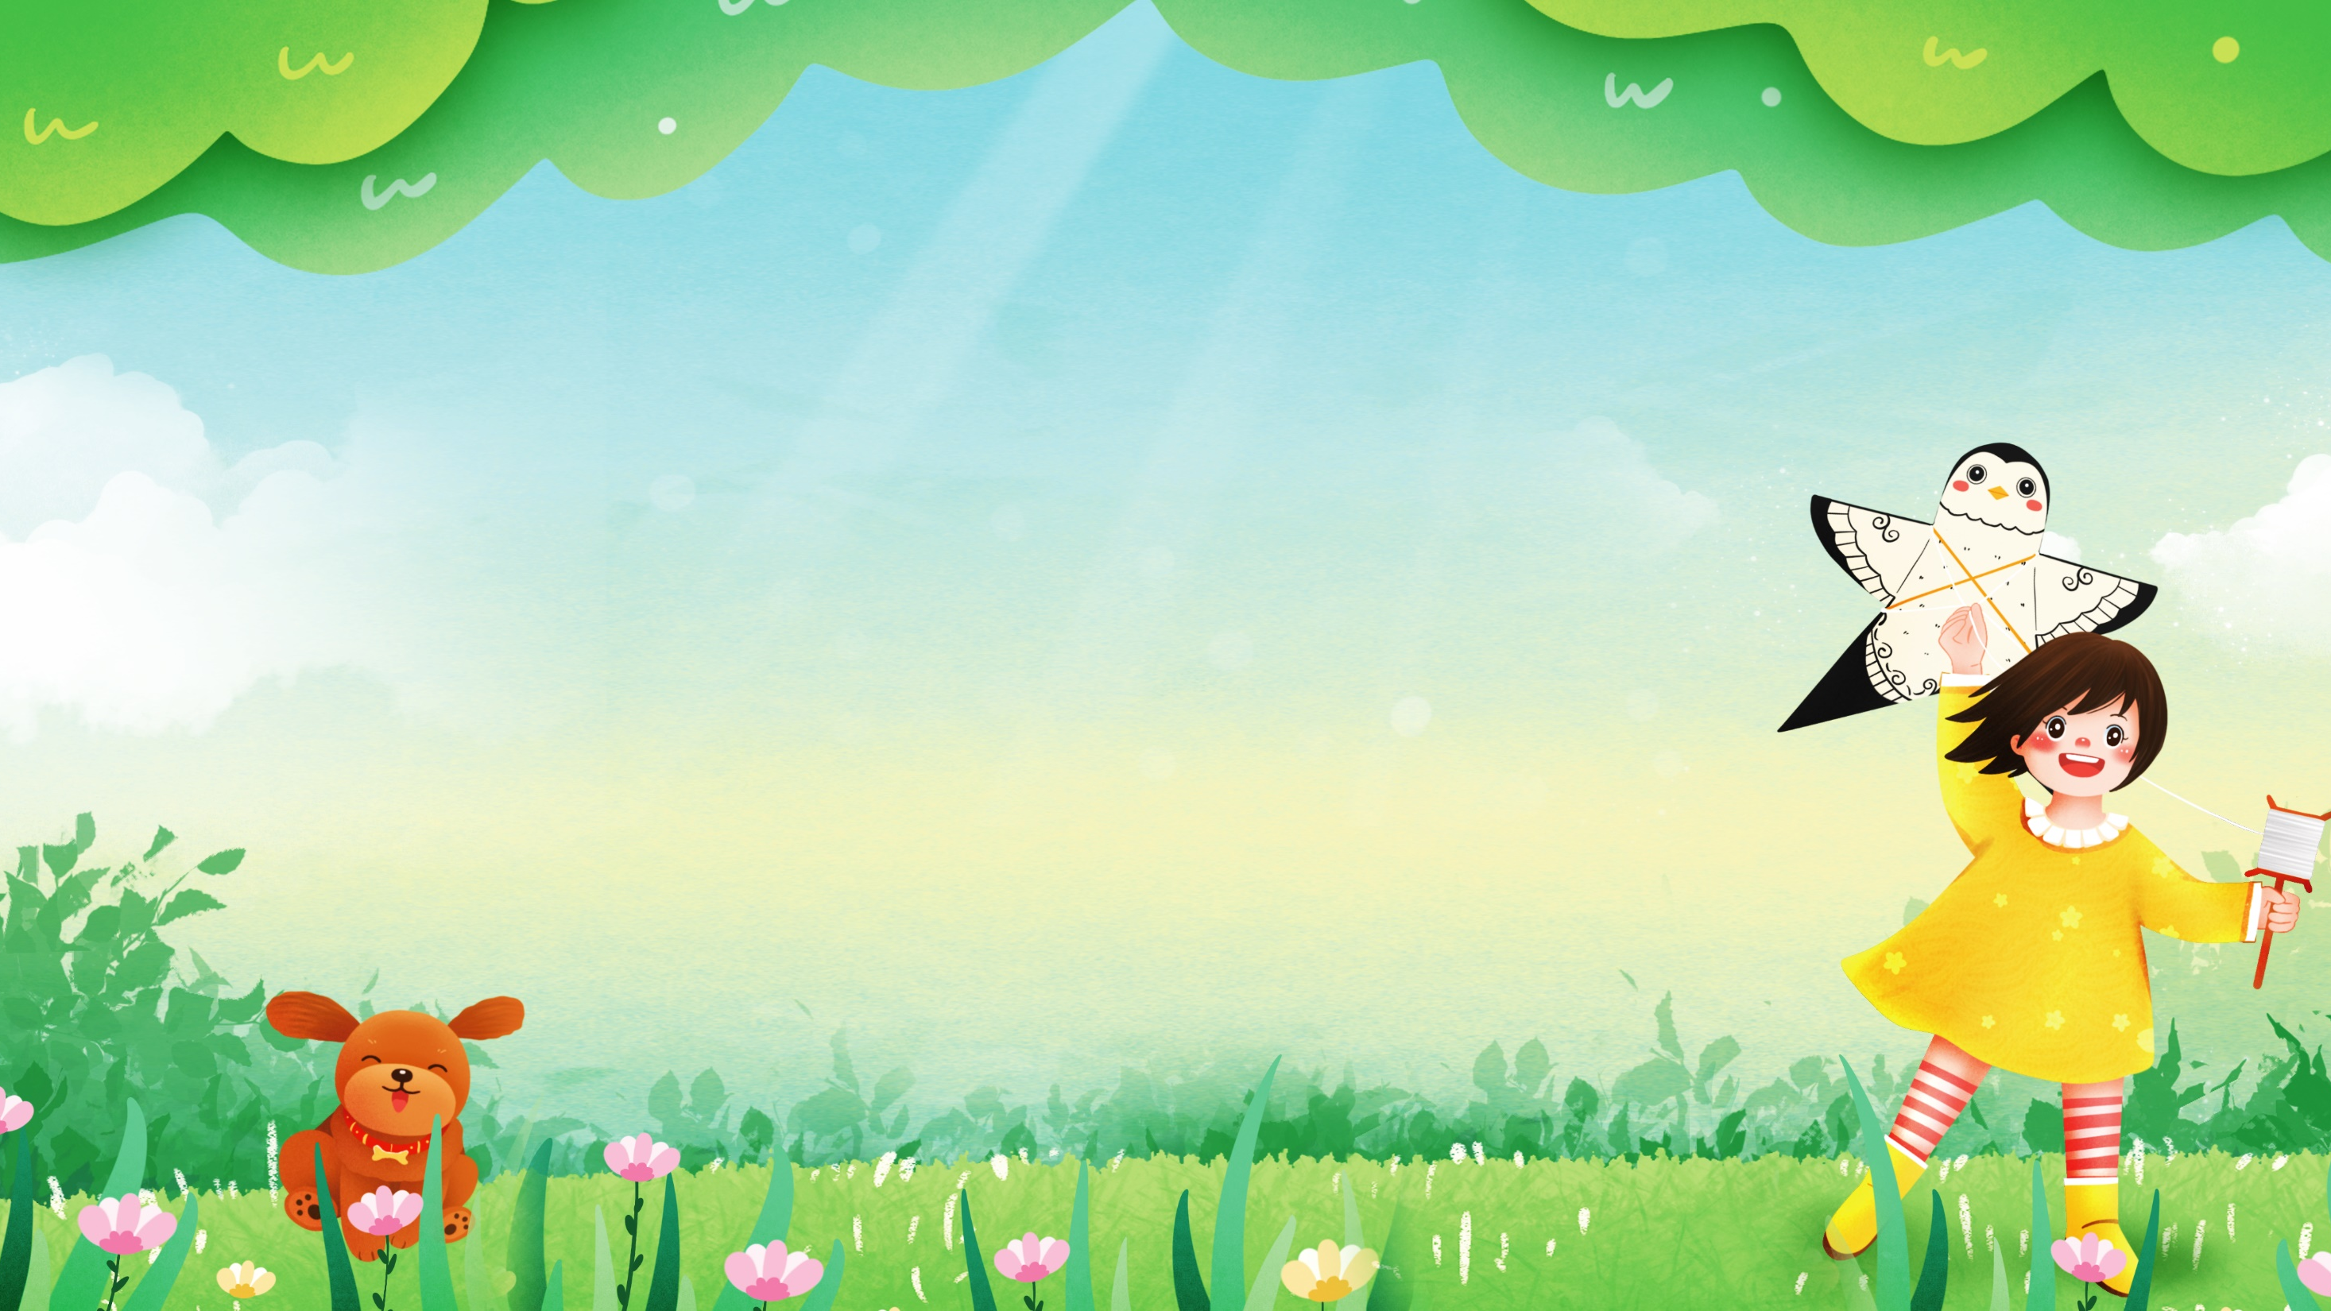


Thứ năm, ngày … tháng … năm 2022
Bài 26- Luyện tập 2
Viết đoạn văn nêu lí do thích hay không thích về một nhân vật

Slide 2
YÊU CẦU CẦN ĐẠT
- Biết kể tên một số câu chuyện đã đọc hay đã nghe. Nắm được nội dung câu chuyện đã đọc và câu chuyện bạn kể.
- Hiểu được nhân vật mà bạn thích hay không thích.
- Đọc mở rộng theo yêu cầu.
- Biết viết một đoạn văn nêu được lí do em thích hoặc không thích một nhân vật trong câu chuyện đã đọc hoặc đã nghe.

Slide 3

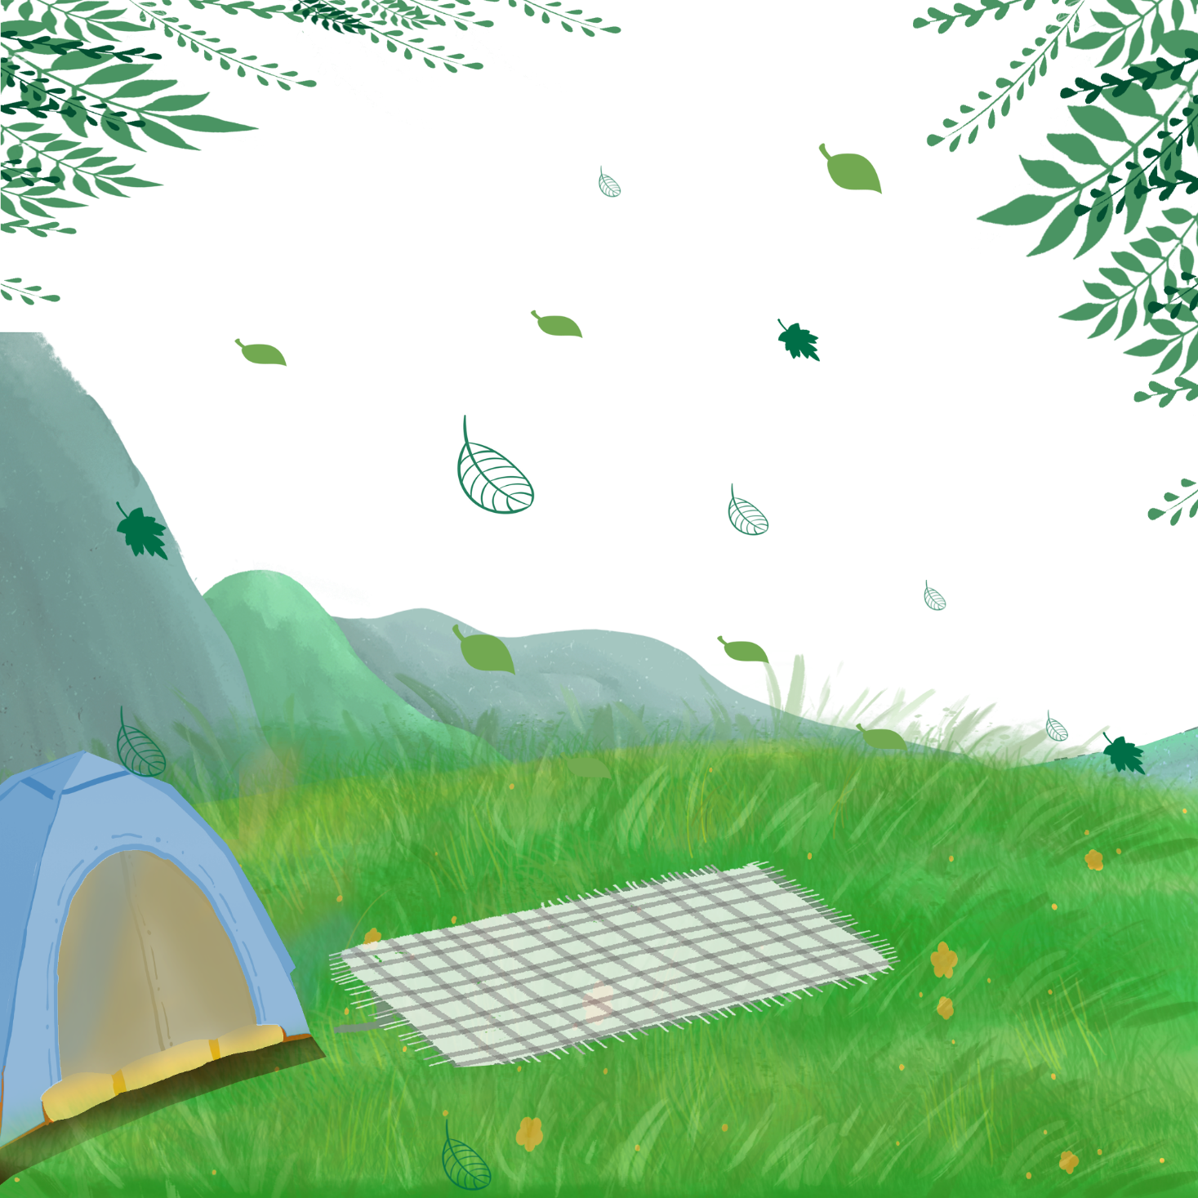



Slide 4
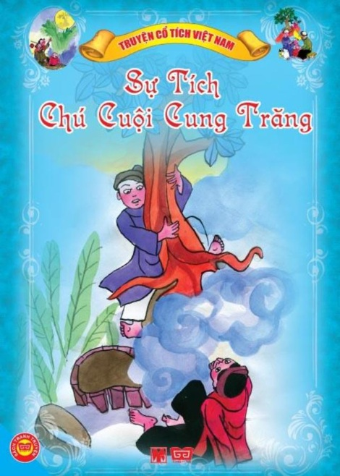

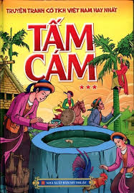
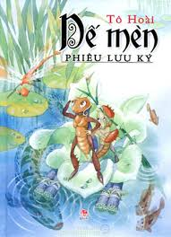

* Bài 1: Kể tên một số câu chuyện em yêu thích.
Thảo luận nhóm 2

Slide 5


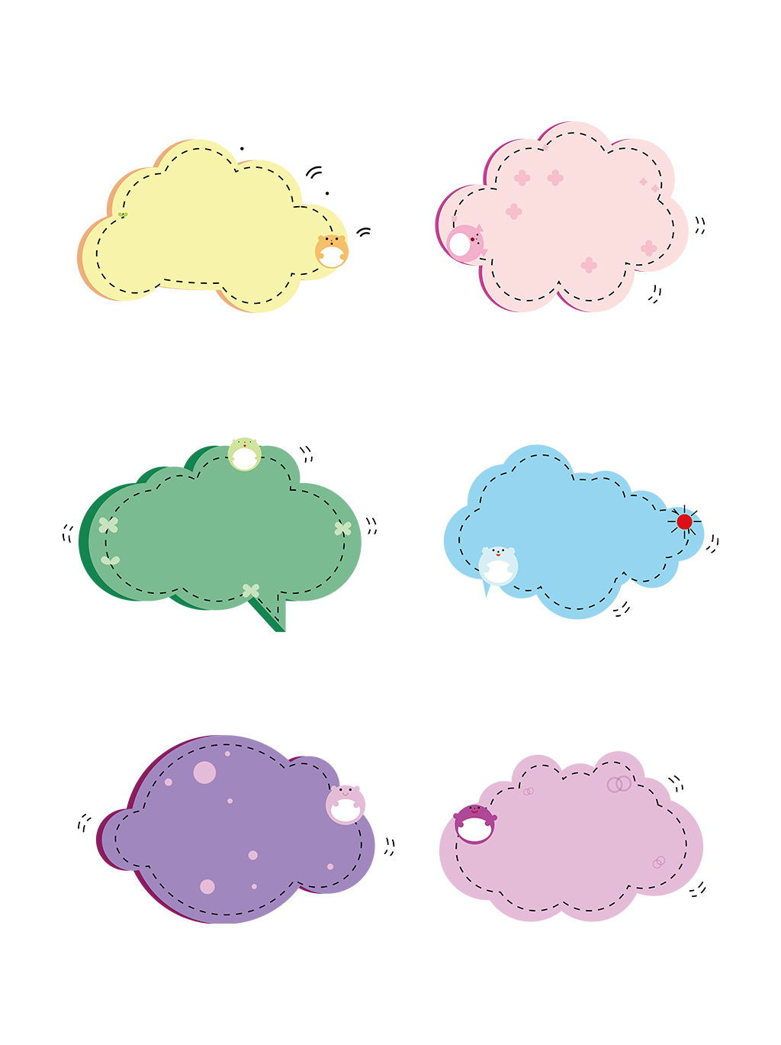
THẢO LUẬN NHÓM ĐÔI
Chia sẻ với bạn câu chuyện mình đã đọc hoặc đã nghe

Slide 6
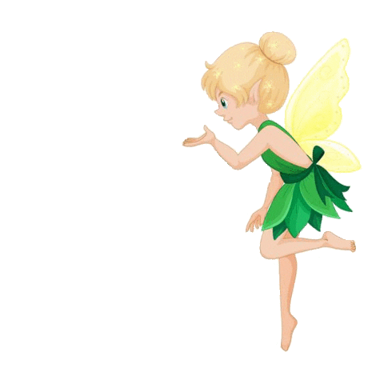


Chia sẻ
Trình bày
Nhận xét

Slide 7
Bài 2. Hỏi- đáp về nhân vật em thích hoặc không thích trong câu chuyện đã đọc hoặc đã nghe
G:
- Em muốn nói về nhân vật nào, trong câu chuyện nào?
Em thích hoặc không thích nhân vật đó ở điểm nào?
( ngoại hình, tính nết, hành động, suy nghĩ, tình cảm, lời nói...)
- Nêu rõ lí do vì sao em thích hoặc không thích điều đó ở nhân vật .

Slide 8
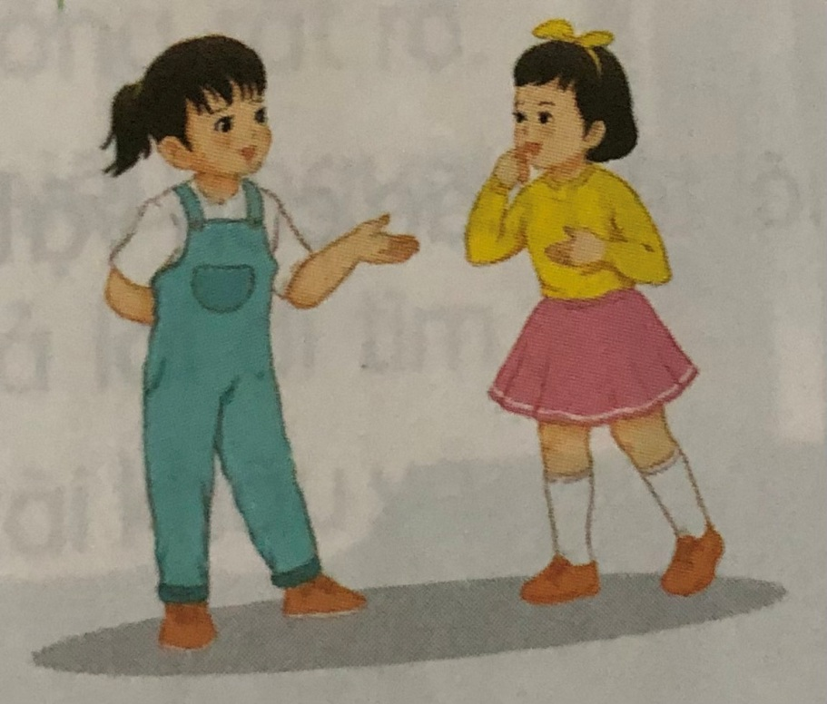
Bài 2. Hỏi- đáp về nhân vật em thích hoặc không thích trong câu chuyện đã đọc hoặc đã nghe
Bạn thích nhân vật nào trong câu chuyện Thạch Sanh? Vì sao?
Tớ thích Thạch Sanh . Thạch Sanh là người hiền lành, có tình có nghĩa, sẵn sàng giúp người gặp hoạn nạn

Slide 9


* Bài 3. Viết 2 - 3 câu nêu lí do em thích hoặc không thích nhân vật trong câu chuyện đã đọc hoặc đã nghe.
1. Dịp nghỉ hè vừa qua em đã được đọc câu chuyện Tấm Cám. Trong câu chuyện này em thích nhất là nhân vật Tấm. Cô là một cô gái hiền lành, dịu dàng và chăm chỉ trong lao động. Mặc dù bị cô em Cám ghét bỏ, nhiều lần hãm hại nhưng Tấm vẫn luôn luôn thương yêu em.
2. Em đã được nghe bà kể câu chuyện Sự tích vú sữa. Trong câu chuyện này em không thích nhận vật người con. Cậu là một đứa trẻ hư, chưa biết thương yêu, quan tâm chăm sóc mẹ. Cậu bé đã có những việc làm để mẹ phải buồn lòng và lo âu.

Slide 10
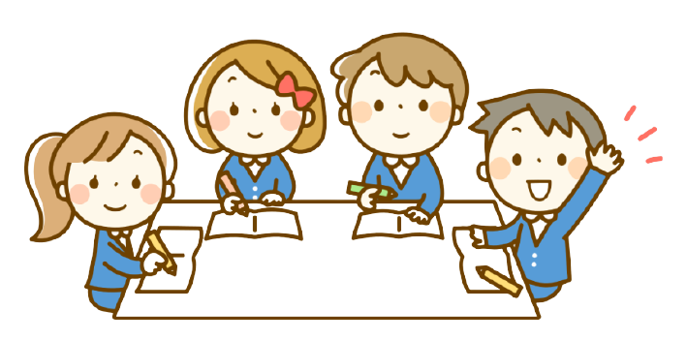
* Vận dụng: Tìm đọc câu chuyện, bài văn, bài thơ,.. về một nghề nghiệp hoặc công việc nào đó.
Ví dụ:
Bài hát trồng cây
Ai trồng cây
Người đó có tiếng hát
Trên vòm cây
Chim hót lời mê say
Ai trồng cây
Người đó có ngọn gió
Rung cành cây
Hoa lá đùa lay lay
Ai trồng cây
Người đó đó có bóng mát
Trong vòm cây
Quên nắng xa đường dài
Ai trồng cây
Người đó có hạnh phúc
Mong chờ cây
Mau lớn lên từng ngày
Ai trồng cây ...
Em trồng cây ...
Em trồng cây ...
( Bế Kiên Quốc)

Slide 11
Chia sẻ
Trình bày
Nhận xét

Slide 12
THẢO LUẬN NHÓM 4

Slide 13
Chia sẻ
Trình bày
Nhận xét

Slide 14

TẠM BIỆT VÀ HẸN GẶP LẠI

